Slide 1
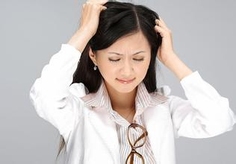
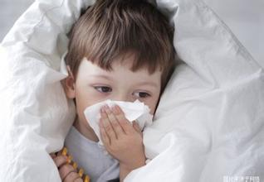
让爸妈 育儿问题
演讲 郑玉巧

Slide 2
“感冒” 急性上呼吸道病毒感染
呼吸道疾病
急性上呼吸道感染
急性上呼吸病毒感染“99%”

Slide 3
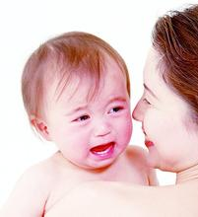
宝宝为啥容易“感冒”？
免疫系统尚未发育成熟
每分每秒都与微生物接触
“感冒”就是对致病微生物产生免疫过程
这是生命规律，是宝宝成长必经之痛
图片来源百度

Slide 4

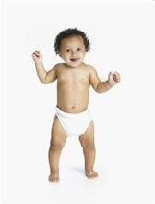
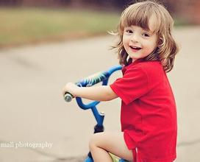

“感冒”频率
↑↓

Slide 5
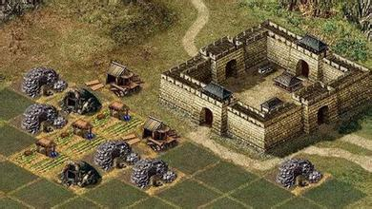
感冒频率
感冒程度
整体免疫
局部免疫

Slide 6
“感冒”要不要看 ？

Slide 7
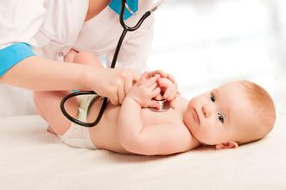
带宝宝看医生的目的是什么？
什么病？ 医生 诊断
怎么治？ 医生 医嘱
如何做？ 父母 护理

Slide 8
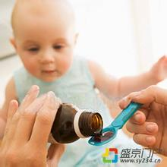
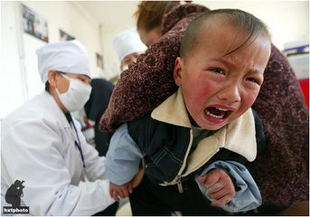
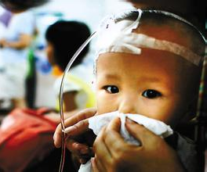
“感冒” 需要
？
图片来源百度
病毒是一种 天然疫苗
药物不是 自然现象
机体对药物反应 无法预测
药物更多的是 妨碍康复

Slide 9
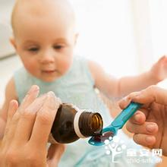
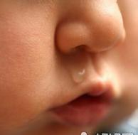
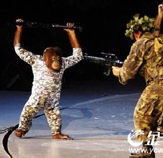
抗“感冒”药
缓解“感冒”症状
解除武装，束手就擒
增加并发症可能性
副反应不可小觑
2岁以下禁忌
6岁以下不宜

Slide 10
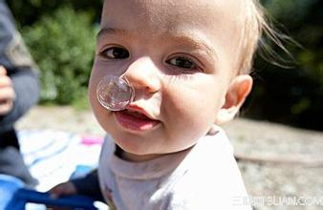
流涕鼻塞
图片来源百度

Slide 11
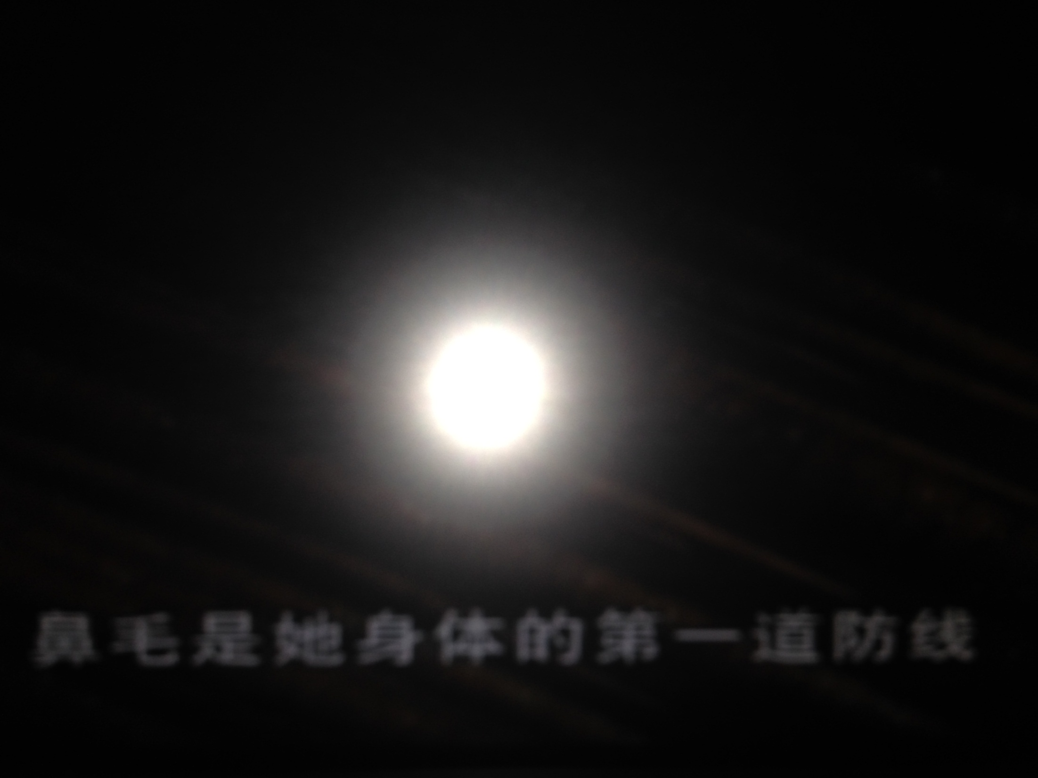
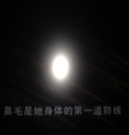
鼻毛是呼吸道第一道防线
阻挡致病微生物及有害物入侵
含有大量抑制细菌繁殖的物质

Slide 12
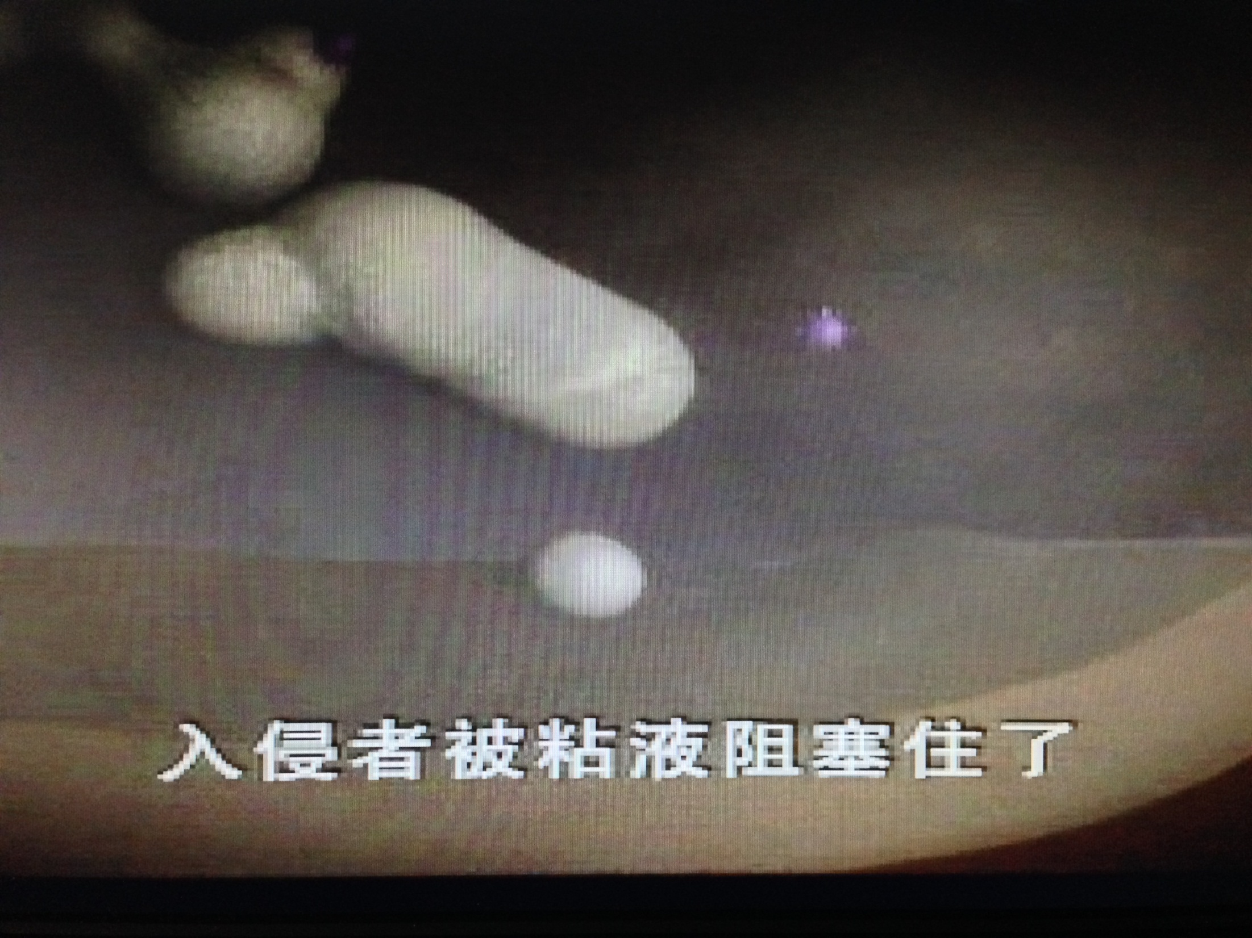
鼻粘膜分泌物包裹致病微生物
粘液含有大量抑制细菌繁殖的物质

Slide 13
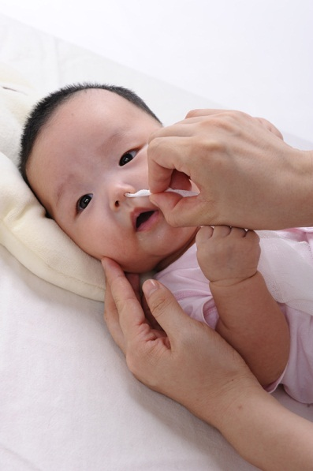
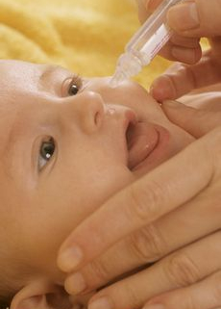
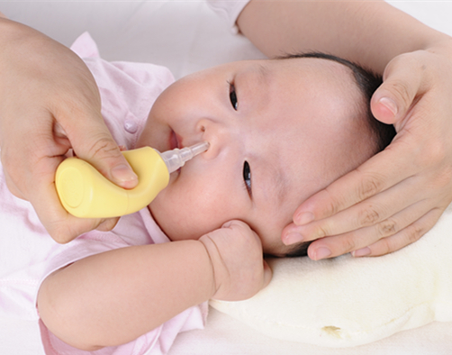
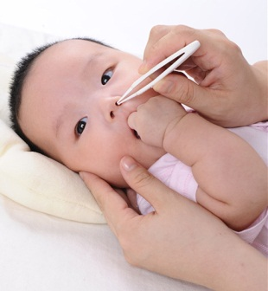
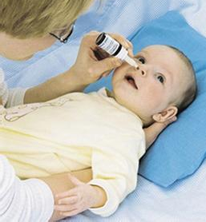
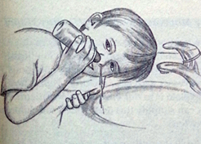
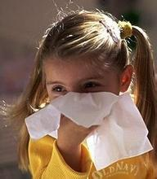
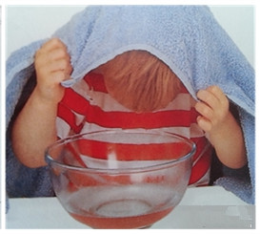
流涕鼻塞最好的处理方法

Slide 14
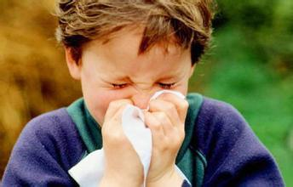
喷嚏
图片来源百度

Slide 15
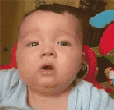
图片来源百度
驱赶有害微生物和刺激物
尽情地打喷嚏

Slide 16
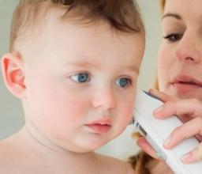
发热
图片来源百度

Slide 17
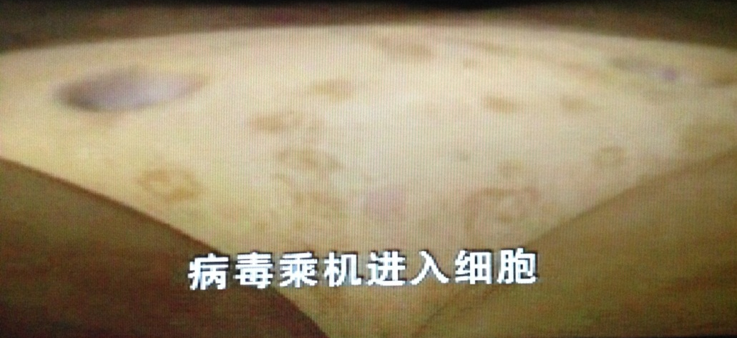
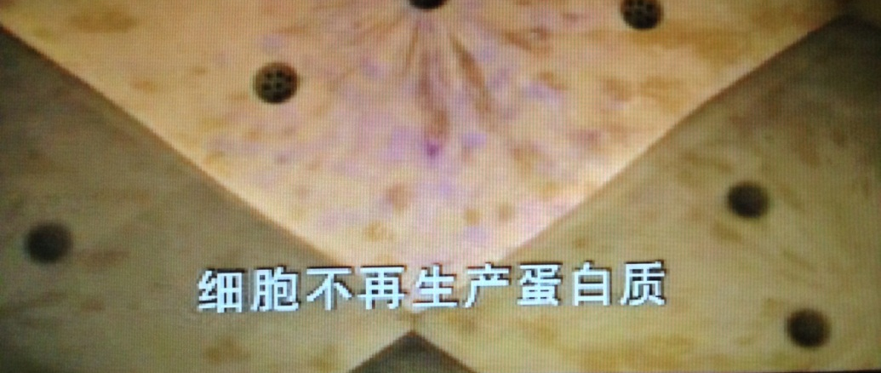
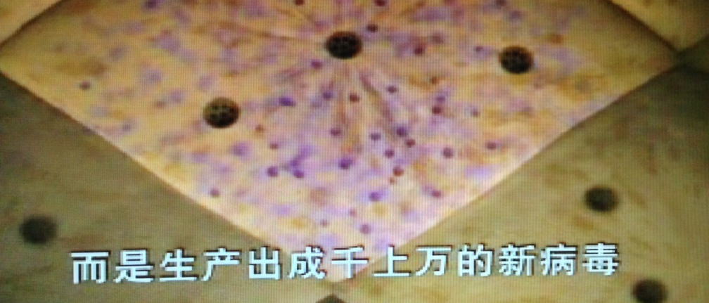
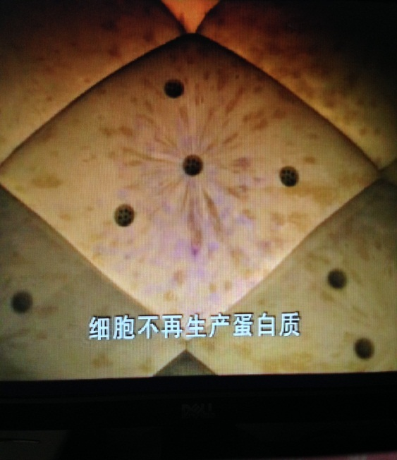
随着体温上升病毒复制慢了下来

Slide 18

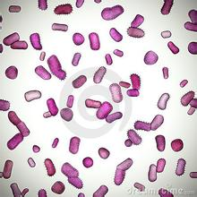
降低病毒复制速度
减少细菌繁殖进程

Slide 19
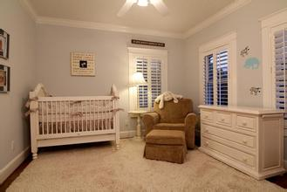
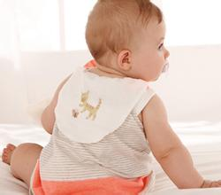
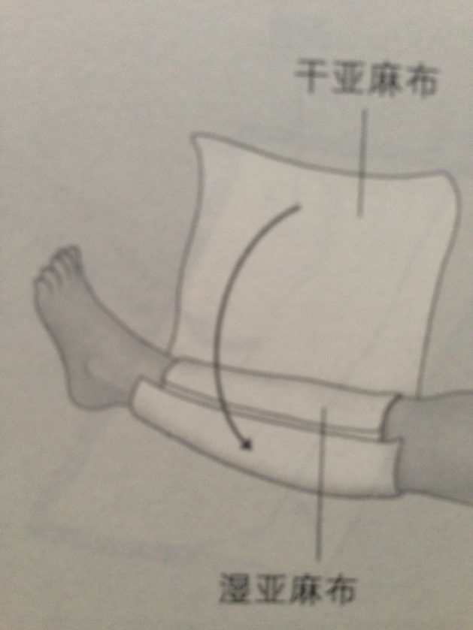
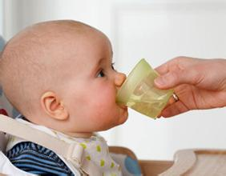
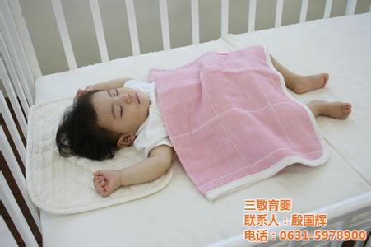
最好的退热措施是什么？
图片来源《婴幼儿疾病自然疗法》
图片来源百度

Slide 20
什么情况下服用退热药？
父母双方或一方幼时曾有高热惊厥史
宝宝曾发生过高热惊厥
宝宝有可诱发惊厥的神经系统疾病史
物理降温无效的持续高热
发热给宝宝带来极度不适
父母直觉或无法承受宝宝发热现状

Slide 21
退热药服用技巧
按说明剂量的半量甚至1/3、1/4服用
根据体温下降情况酌情追加
最好不把体温降到38℃以下
适宜儿童的退热西药对乙醯氨基酚和布洛芬
可选适宜儿童的退热中药

Slide 22
关于退热，值得注意的问题
退热药不是治病的药
退热让病毒复制不受阻碍
退热药非但不能缩短反而会延长病程
降温后的“精神好”不利于康复
过多服用退热药发生水电解质紊乱
液量不足时退热药很难发挥疗效
服用退热药后体温下降不预示病愈
退热药力过后体温再次上升不预示病重
大多感冒药含有退热药，易产生叠加作用

Slide 23
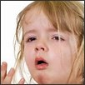
咳嗽
图片来源百度

Slide 24
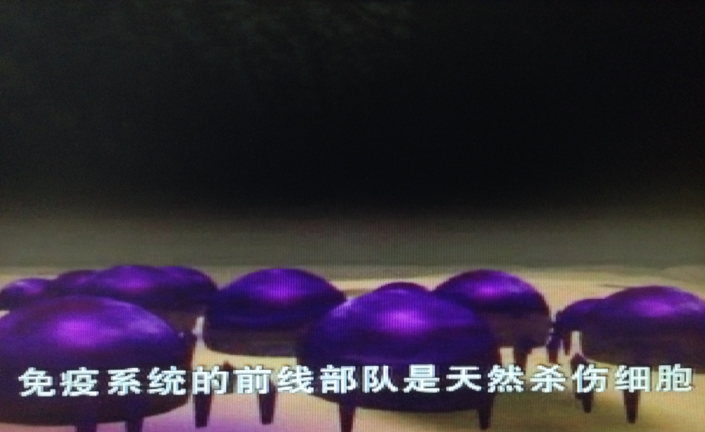

Slide 25
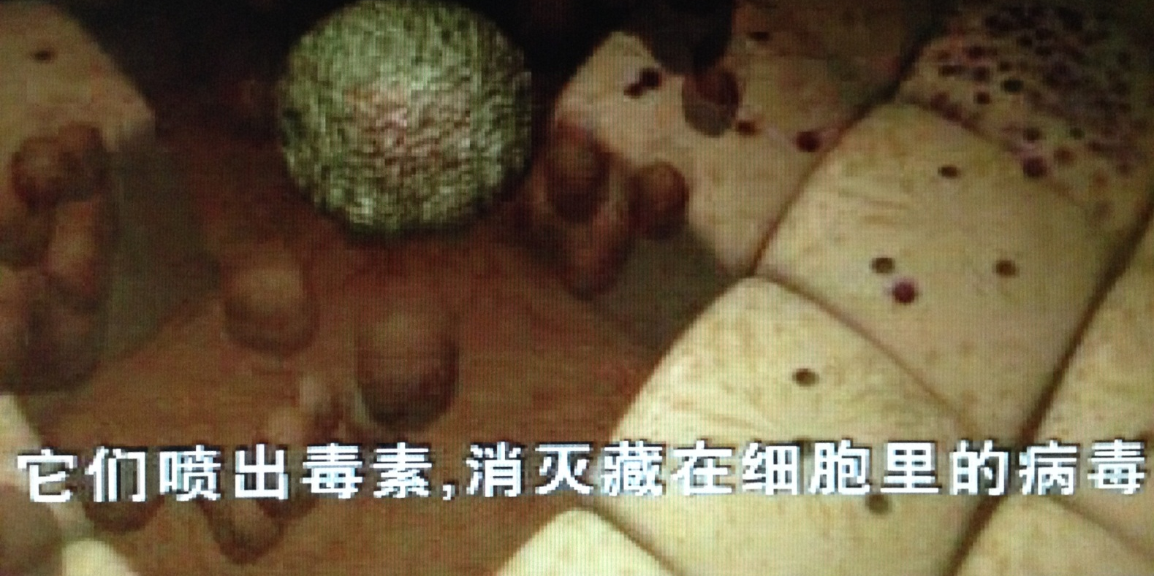
咽喉部的许多细胞与病毒同归于尽细胞碎片堆积在咽喉部
如不消除这些碎片，睡觉时就会被呛着

Slide 26
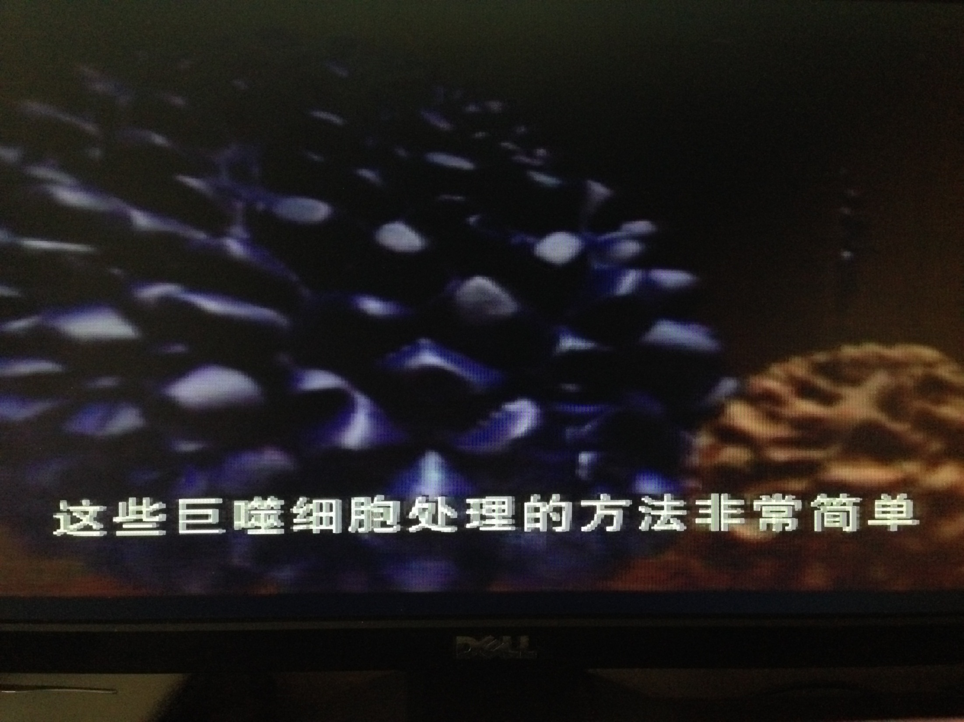
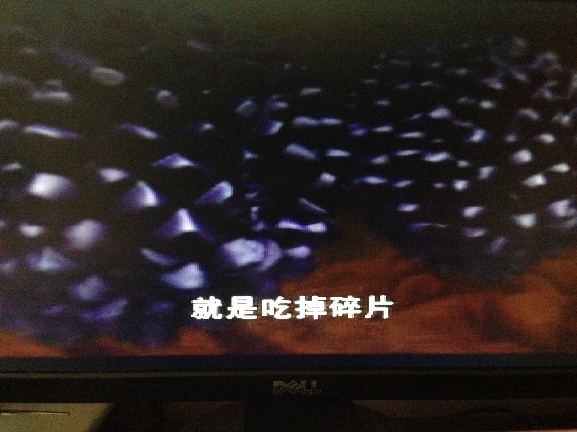

Slide 27
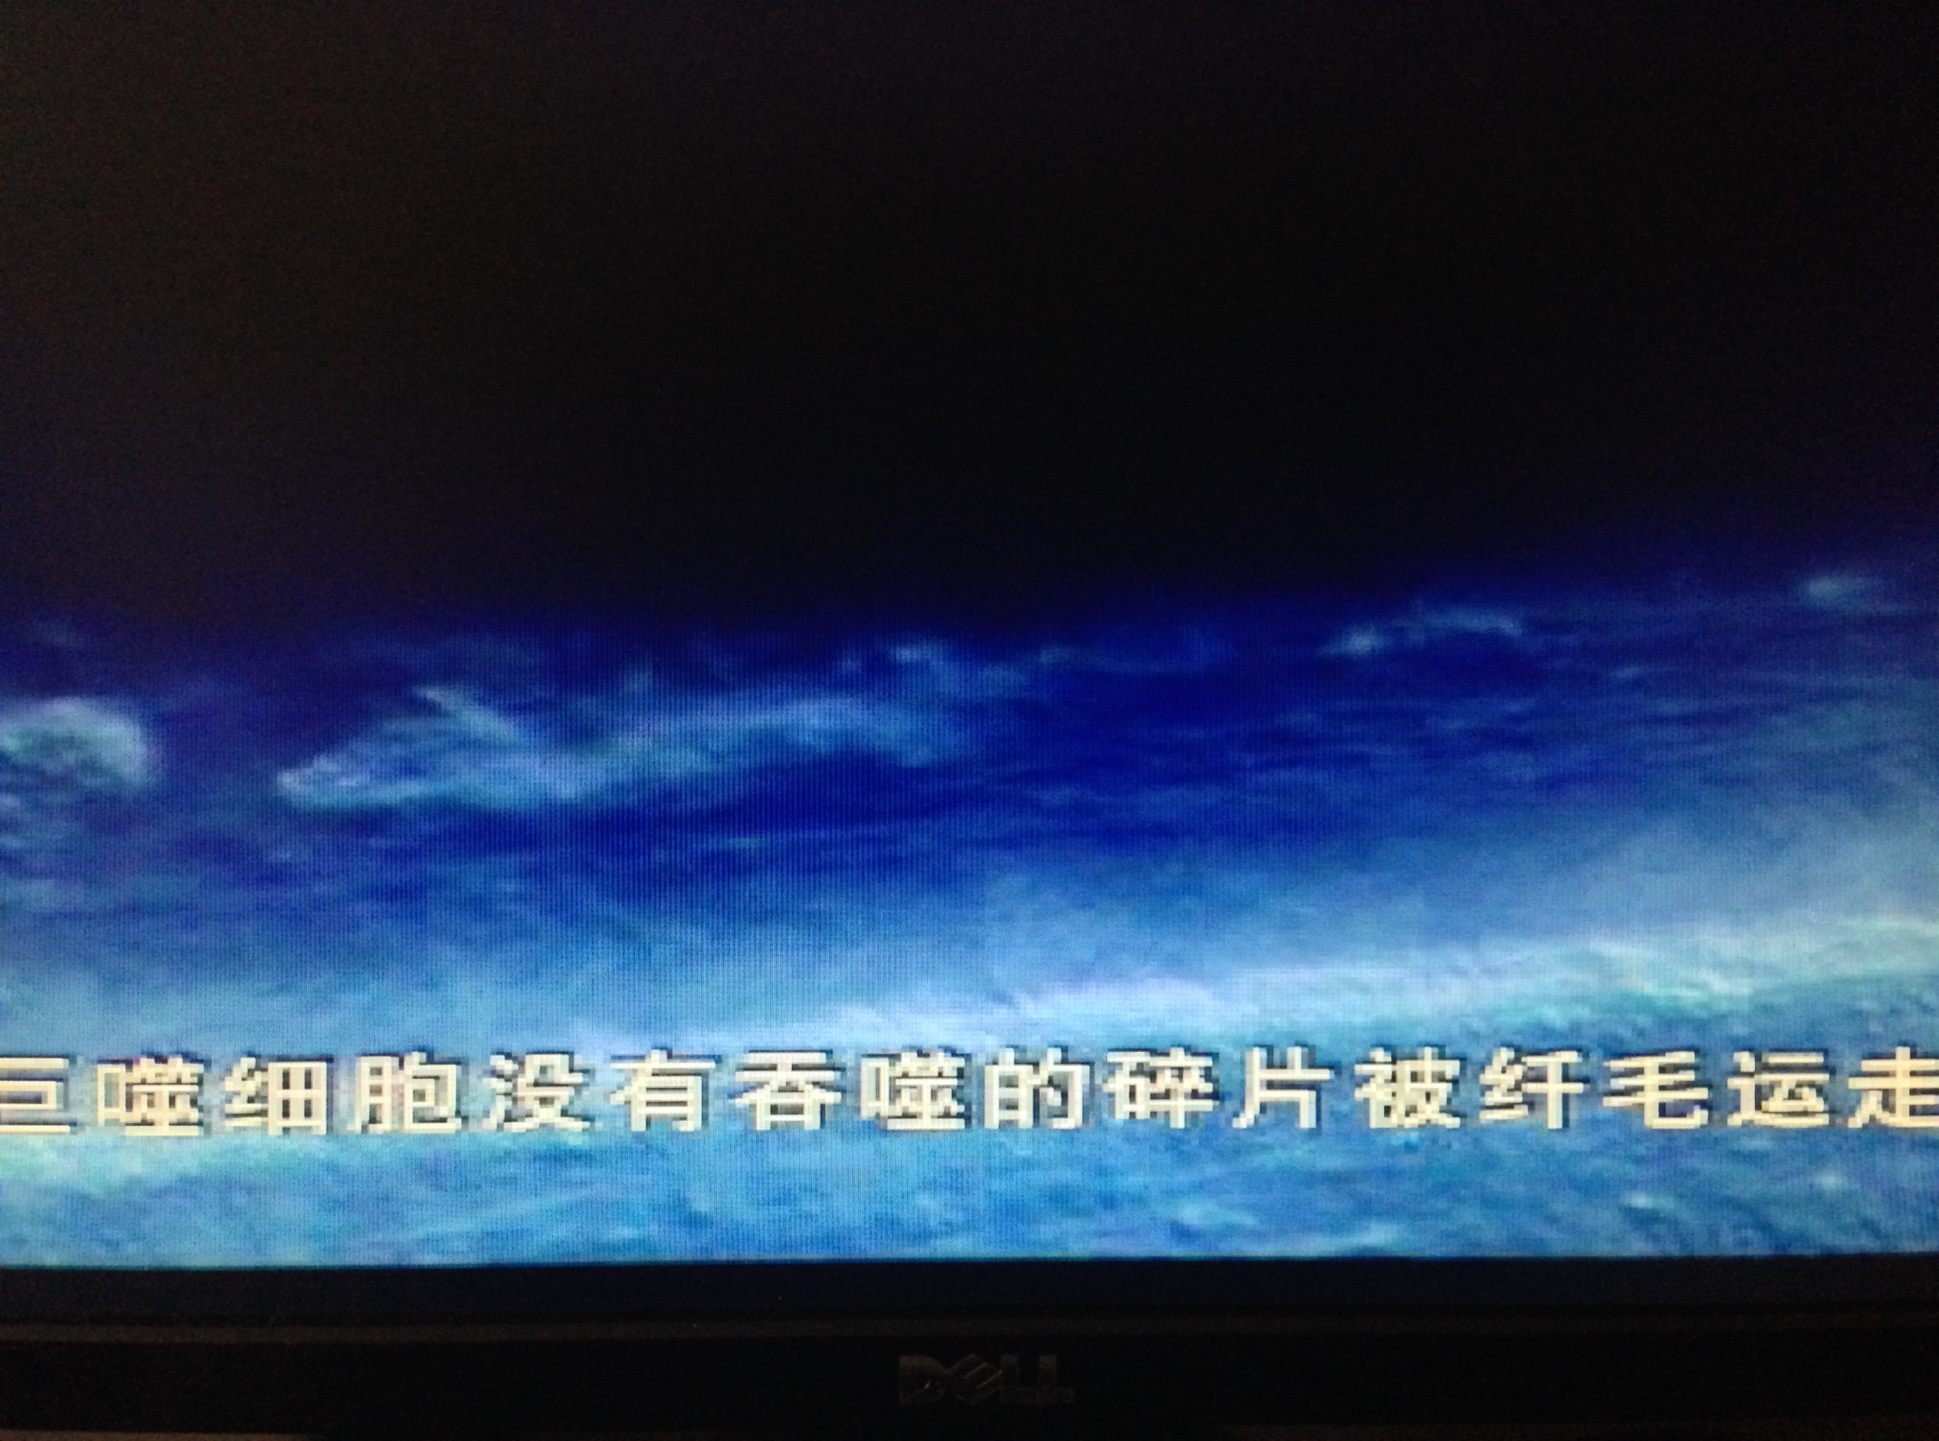
巨噬细胞没有吞噬的碎片被纤毛运走
咳嗽是为了清除呼吸道内垃圾和异物

Slide 28
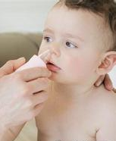
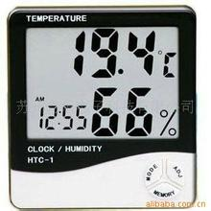
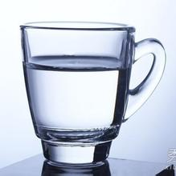
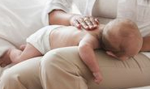
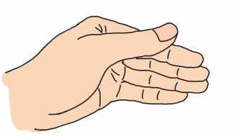
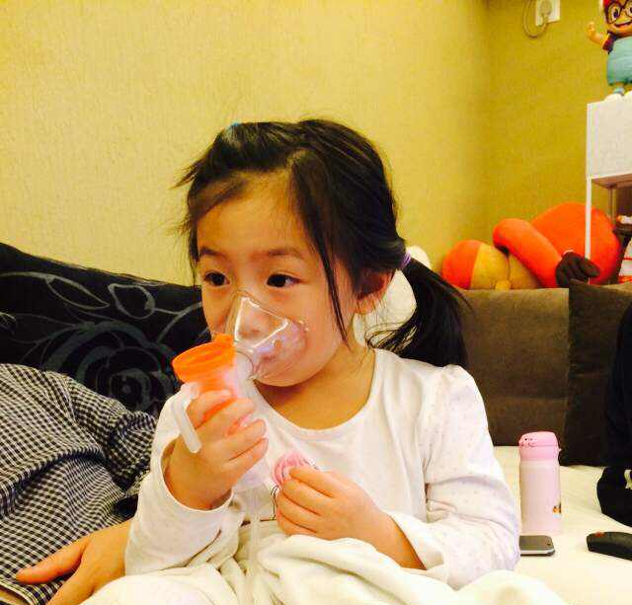



好的止咳措施是什么？
图片来源百度
宝宝茜茜

Slide 29


倦怠
图片来源百度

Slide 30

白细胞激素号召增援部队加入战场
宝宝需要积蓄力量打败病毒
没精力玩耍跑跳了

Slide 31


让宝宝恢复体力最好的方法
睡眠
休息

Slide 32

喉咙红肿痛
为了消灭来敌，与入侵者同归于尽 免疫系统消灭了上千个喉部细胞 喉咙变得红肿疼痛

Slide 33




缓解喉咙疼痛措施

Slide 34
感冒歌……

Slide 35



感冒歌（1）
喷嚏流涕打先锋，不让敌人进家中。
发热针对的是超生，降低病菌乱生成。
咳嗽做的是环卫工，清扫垃圾急匆匆。
喉咙红肿莫嗔怪，那是自我牺牲丢了命。
淋巴肿大非己病，战场废墟收囊中。

Slide 36


感冒歌（2）
又是哭来又是闹
不愿吃喝不愿尿
爸妈切莫心火烧
耐心呵护细照料
一周过后就愈了

Slide 37

感冒歌（3）
感冒是个自限病
吃黄药铺也不灵
免疫系统显身手
一炮打响就能行

Slide 38

感冒歌（4）
物理降温是首选
退热药物往下减
咳嗽饮水拍拍背
雾化盐水润润肺
鼻涕清理为好受
盐水洗鼻防滴漏
感冒药物不给力
休息喝水好空气

Slide 39

感谢
您的到来

